Slide 1
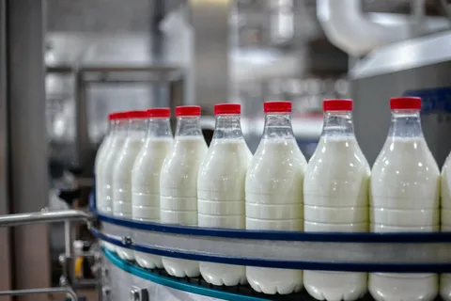


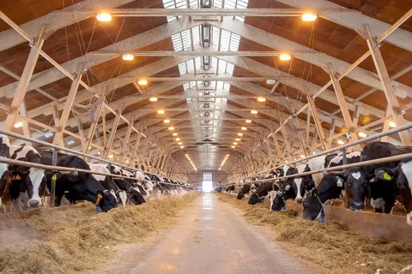
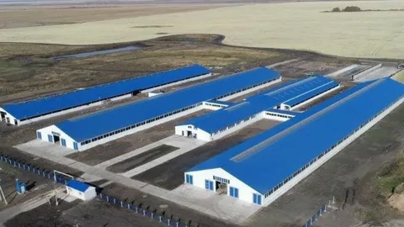


Организация фермы по разведению молочного скота и производству молочной продукции в области Ұлытау
Создание молочно-товарной фермы на 200 голов дойного стада с последующей реализацией молока и производных продуктов (кефир, сметана, творог и др.) в регионе Ұлытау.
СТОИМОСТЬ
ПРОЕКТА:
~ 2 млрд. тенге
МОЩНОСТЬ
ПРОЕКТА:
800 млн в год
NPV: 354,26 млн. тенге
IRR: 16,9%
Срок окупаемости: 6 лет
РАЗМЕЩЕНИЕ ПРОЕКТА
Улытауский район
(вблизи дороги
Жезказган – Караганда)
ЗЕМЕЛЬНЫЙ УЧАСТОК –
20 га — под ферму и постройки
100–130 га — под сенокос и посев кормовых культур
КОНЦЕПЦИЯ
Скважина / бурение артезианской воды
Производство не менее 1.2 млн литров молока в год Запуск линии переработки молока (кефир, сметана, творог)
Создание до 20 рабочих мест
ДОПОЛНИТЕЛЬНАЯ ИНФОРМАЦИЯ
РЫНКИ СБЫТА
Оборудование и техника: Доильный зал)
Охладитель молока (на 2,000 л)
Государственная поддержка: Субсидии до 50% на закуп скота и оборудования Возмещение процентной ставки по кредиту
Ұлытау (Жезказган, Сатпаев) Карагандинская область
Возможен выход на рынки Астаны и Костаная
МЕРЫ ГОСУДАРСТВЕННОЙ ПОДДЕРЖКИ
ДЛЯ ПРОЕКТА:
ДРУГИЕ ДЕЙСТВУЮЩИЕ ВИДЫ:
• Предоставление земельного участка - БЕСПЛАТНО;
- Государственный натурный грант.

